Slide 1
আজকের পাঠে স্বাগতম

Slide 2
পাঠ পরিচিতি
শিক্ষক পরিচিতি
তাছলিমা আক্তার
সহকারী শিক্ষক
দোয়ানী সরকারী প্রাথমিক বিদ্যালয়
নরসিংদী সদর
নরসিংদী।
শ্রেণিঃ দ্বিতীয়
বিষয়ঃ বাংলা
পাঠ শিরোণামঃ শীতের সকাল
সময়ঃ ৪০ মিনিট
তারিখঃ

Slide 3
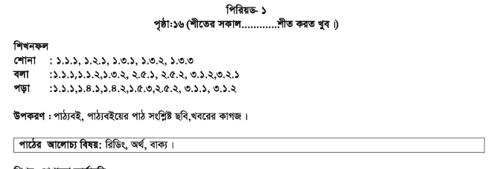

Slide 4
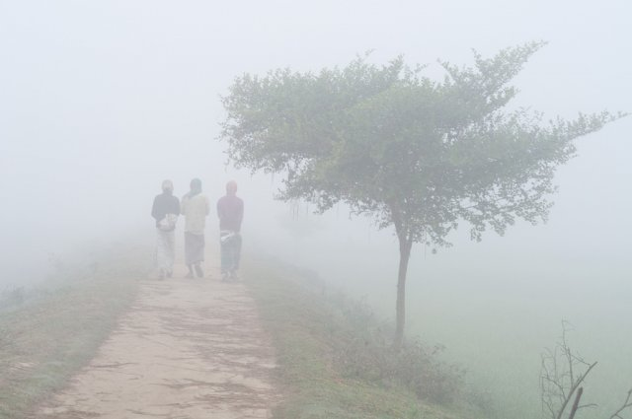
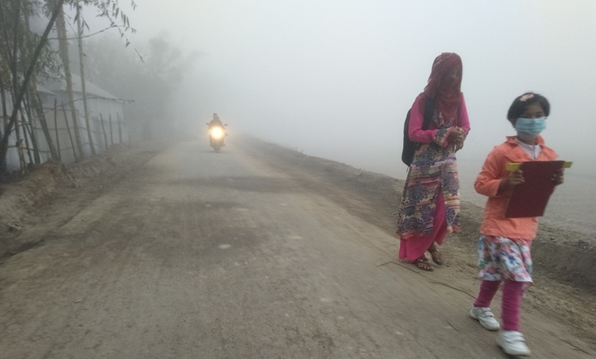
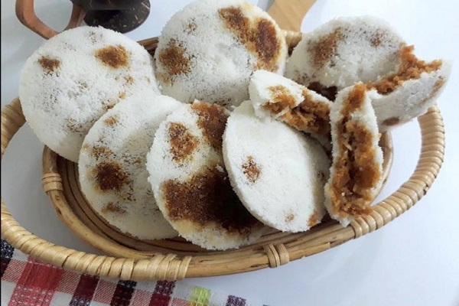
পূর্বজ্ঞান যাচাই

Slide 5
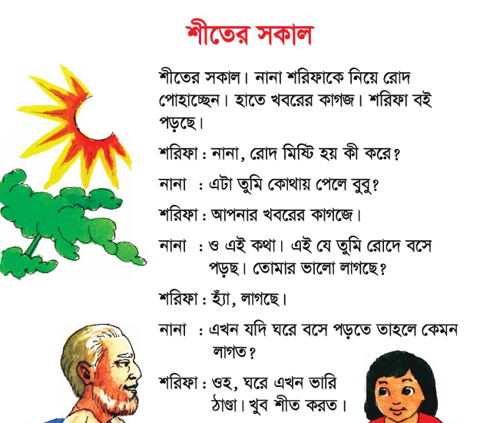
আজকের পাঠ
পৃষ্ঠাঃ১৬( শীতের সকাল...............শীত করতে খুব)

Slide 6
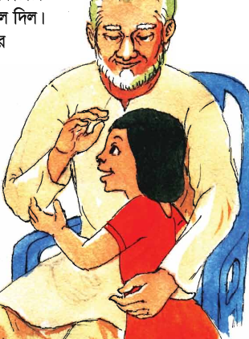
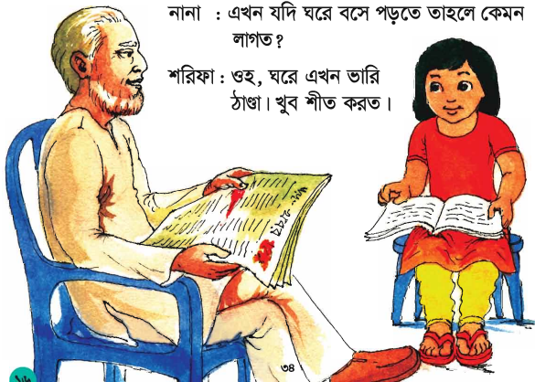

Slide 7
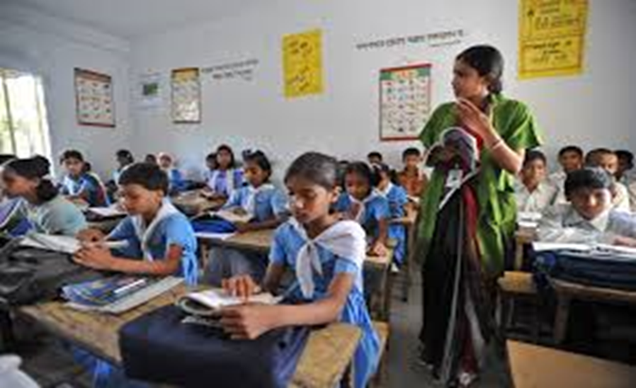
আদর্শ পাঠ

Slide 8
দলীয় কাজ
৬-৮ জনের দলের মুখোমুখি বসবে।
#প্রত্যকে ২ লাইন করে পড়বে অন্যেরা শুনবে ও আঙ্গুল রেখে মিলাবে। ভুল হলে ঠিক করে দিব।
#এভাবে সবাই কমপক্ষে ২ বার পড়বে।

Slide 9
মূল্যায়ন
পোহানো, মিষ্টি , ঠাণ্ডা, খবরের কাগজ ইত্যাদি শব্দের অর্থ ও বাক্য ।

Slide 10
বাড়ির কাজ
শীতের সকাল গল্পটি রিডিং পড়বে।

Slide 11
সবাইকে
ধন্যবাদ

